Slide 1
"Современные подходы в обучении детей с тяжелой умственной отсталостью"
Специалисты МОУ Глебовской ОШ ЯМР:
Педагог-психолог - Смирнова Анна Михайловна Учитель-логопед - Стуликова Майя Федоровна Учитель-дефектолог - Кривова Ольга Федоровна

Slide 2
В МОУ Глебовской ОШ ЯМР обучается 1 ученик с тяжелой умственной отсталостью.
Для реализации особых образовательных потребностей обучающегося с ТМНР обязательной является специальная организация его обучения, обеспечивающая развитие его жизненной компетенции.
Ученик испытывает потребность в организации комплексной коррекционной помощи. С ним проводит уроки, коррекционные занятия учитель – логопед, педагог – психолог, учитель - дефектолог, учителя физкультуры, музыки, рисования.

Slide 3
В работе с обучающимся с ТМНР мы используем следующие современные педагогические технологии:
Информационно – коммуникативные технологии (ИКТ);
Игровые технологии;
Здоровьесберегающие технологии.

Slide 4
Информационно – коммуникативные технологии (ИКТ)
Это совокупность методов, производственных процессов и программно-технических средств, интегрированных с целью сбора, обработки, хранения, распространения, отображения и использования информации в интересах ее пользователей.

Slide 5
Мы используем следующие типы занятий:
усвоения новых знаний (компьютерная презентация, видео);
практические занятия, отработка полученных знаний (компьютерная игра);
проверка усвоенных знаний (компьютерные тренажёры);
комбинированные занятия.

Slide 6
На занятиях курса «Речь и альтернативная коммуникация» мы используем компьютерные тренажеры на платформе https://mersibo.ru/ , которые направлены на развитие восприятия, внимания, словарного запаса, представлений об окружающем мире.

Slide 7
На занятиях курса «Математические представления» используются развивающие видео с канала «Развивайка ТВ» https://www.youtube.com/channel/UChmjThrNIrpV1HDawkywmGA

Slide 8
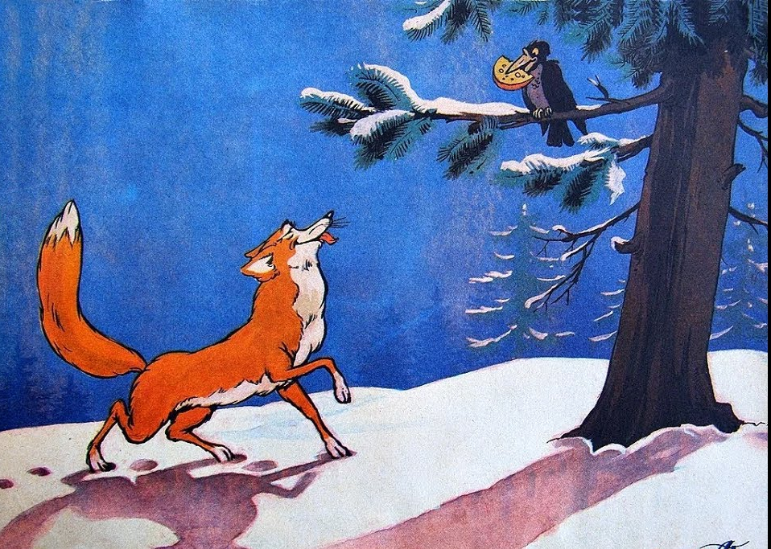
На занятиях курса «Окружающий мир»мы знакомимся с русскими народными сказками, стихотворениями и баснями с целью развития кругозора, словарного запаса, памяти, речи.
Например, басня И.А.Крылова «Ворона и лисица» https://www.youtube.com/watch?v=mFWOHQpYhjk

Slide 9
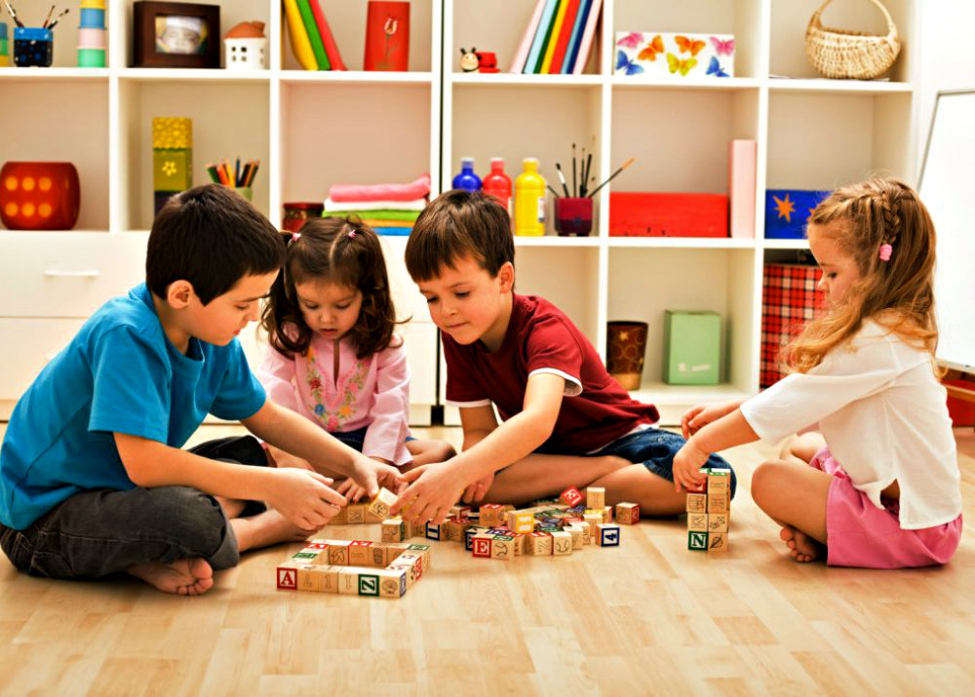
Игровые технологии
Игровая деятельность - это вид деятельности в условиях ситуаций, направленных на воссоздание и усвоение общественного опыта, в котором складывается и совершенствуется самоуправление поведением.

Slide 10
Использование в работе АВА – терапии - метода прикладного анализа поведения.
ABA‑ терапия – это интенсивно обучающая программа, которая основывается на поведенческих технологиях и методах обучения ABA; как научная дисциплина изучает влияние факторов в окружающей среде на поведение и манипулирует этими факторами, чтобы изменить поведение человека. Методика основывается на идее, что любое поведение влечет за собой некоторые последствия, и если ребенку последствия нравятся, он будет это поведение повторять, а если не нравятся, то не будет.

Slide 11
Использование метода отдельных блоков
Метод основан на АВА-терапии. Разбиение задач на отдельные шаги. Согласно методике отдельных блоков, комплексные сложные навыки разбиваются на более мелкие, отдельные задачи, выполнению которых необходимо обучить ребенка. В процессе использования метода отдельных блоков целью является разбить навык на такое количество отдельных действий, какое необходимо в случае каждого конкретного ребенка.

Slide 12
Имаготерапия
Её основой является театрализация. Ребенок может исполнять роль самостоятельно или при помощи различных игрушек.
Применяя имаготерапию , можно добиться следующих результатов:
укрепить и обогатить эмоциональную сферу;
разовьете способность общаться;
развить способности исполнять роль, соответствующую течению событий;
развить в ребенке творческий потенциал;
развить волевые качества.
Данная технология используется в рамках курса «Предметно-практические действия»

Slide 13
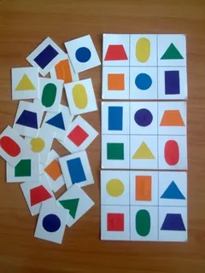
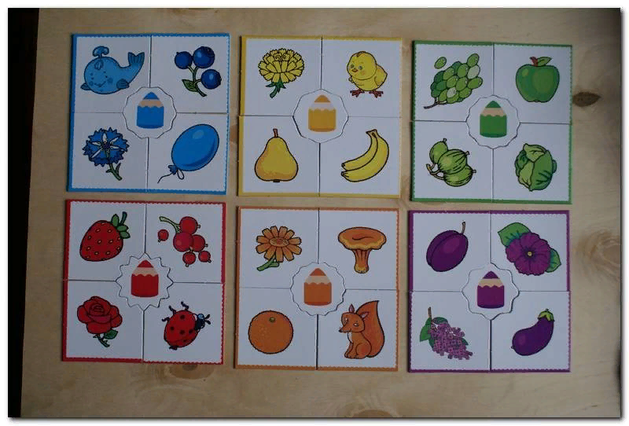
Игры, используемые на занятиях:
Игра «Фрукты и овощи»;
Дидактическое упражнение «Найди такой же»;
Дидактическое упражнение «Разложи по цветам»;
Дидактическое упражнение «Разложи по формам»;
Дидактическое упражнение «Разноцветные домики».

Slide 14
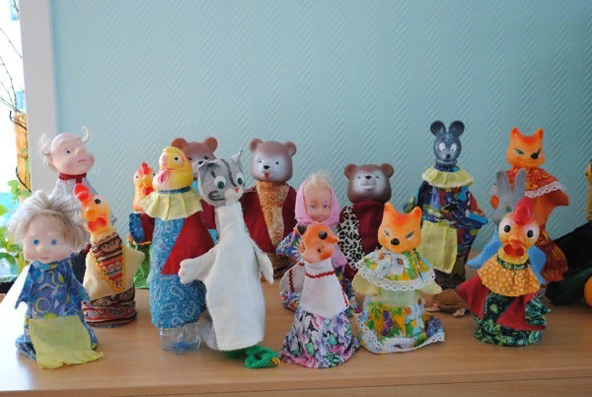
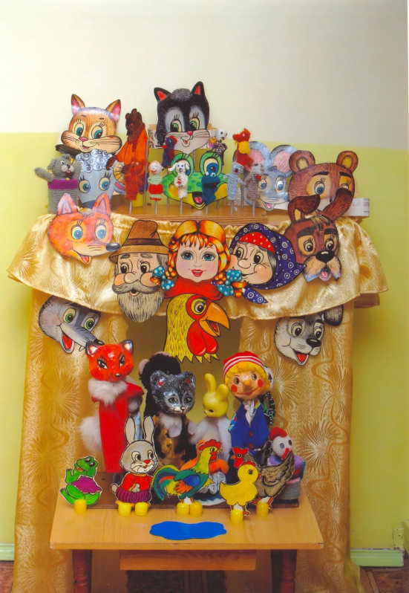
Сказкотерапия, в основе ее лежат сказки с различным смыслом.
С помощью сказкотерапии оказывается помощь в различных проблемах (агрессивность, пассивность, неуверенность, застенчивость и др.).
Сказка позволяет раздвинуть рамки обычной жизни, пережить сложные явления и чувства, в доступной форме постигнуть эмоциональный мир чувств и переживаний.

Slide 15
Музыкотерапия
Сущность музыкотерапии заключается в способности вызывать у «особого» ребёнка положительные эмоции, которые оказывают лечебное воздействие на психосоматические и психоэмоциональные процессы, мобилизуют резервные силы ребёнка, обусловливают его творчество во всех областях искусства и в жизни в целом.
На занятиях курса «Музыка и движение» ученик исполняет песни современных исполнителей.

Slide 16
Спасибо за внимание

